Slide 1

ArcGIS应用
第四章 空间数据的转换与处理

Slide 2
目 录
坐标系统
投影变换
数据变换
数据格式转换
空间数据处理

Slide 3
1.坐标系统
坐标系统是GIS系统的基础，是用来定位地图上地物的一个参照系。
地理空间坐标系（ Geogrpahic Coordinate System,GCS）
投影坐标系（Projected Coordinate System,PCS ）

Slide 4
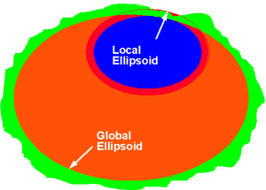
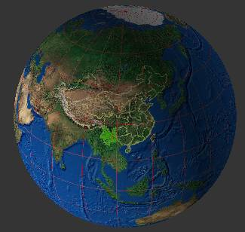
1.坐标系统
地理坐标系
基于经纬度坐标的坐标系统, 描述地球上某一点所处的位置。
某一个地理坐标系是基于一个基准面来定义。

Slide 5
1.坐标系统
测量基准面
参考椭球面：采用与地球大小和形状接近并确定了和大地原点关系的旋转椭球体称之为参考椭球体，它是一个可用数学模型描叙的几何体。
基准面是利用特定椭球体对特定地区地球表面的逼近。
参考椭球面
地球表面
P′
大地水准面
Notes:
通过给定最接近平均海水面上的点的地球重力等位面，且此面仅受地球自转和地球引力场的影响
参考椭球面是一个规则的数学表面，便于测量和制图

Slide 6
1.坐标系统
根据椭球体与地球的定位方式不同，大地基准分为两类：
地心大地基准，即椭球体的球心与地球质心重合，在全球范围内总体拟合情况，WGS-1984坐标系统使用的就是地心大地基准。
本地大地基准，即不考虑全球拟合情况，将椭球体与地表某点（坐标原点）固定，实现局部范围更精确的拟合。如北京-1954，西安-80。

Slide 7
1.坐标系统
地理坐标系VS基准面
基准面用于定义旋转椭球体相对于地心的位置
地心坐标系统
由卫星数据得到
使用地球的质心作为原点
使用最广泛的是 WGS 1984
参心坐标系统
特定区域内与地球表面吻合
大地原点：参考椭球与大地水准面相切的点。
Beijing54， Xian80
Local Ellipsoid
Global Ellipsoid

Slide 8
2000国家大地坐标系与现行坐标系区别
 | 2000国家大地坐标系 | 现行坐标系 （54北京系、西安80系）
坐标系类型 | 地心坐标系 | 参心坐标系
椭球定位方式 | 与全球大地水准面最密合 | 局部大地水准面最吻合
原点位置 | 包括海洋和大气的整个地球的质量中心 | 与地球质量中心有较大偏差
坐标系维数 | 三维坐标系统 | 二维坐标系统
相对精度 | 10⁻⁷～10⁻⁸ | 10⁻⁶
实现技术 | 通过现代空间大地测量观测技术确定 | 传统的大地测量方式确定

Slide 9
不同地理坐标系统坐标值不一致
辽宁沈阳
地理坐标系 | 经度 | 纬度
CGCS2000 | 123.5681655° | 41.8999533°
Beijing54 | 123.5776000° | 41.8345690°
Xian80 | 123.5398041° | 41.8876543°

Slide 10
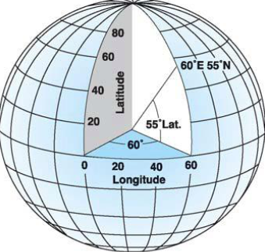
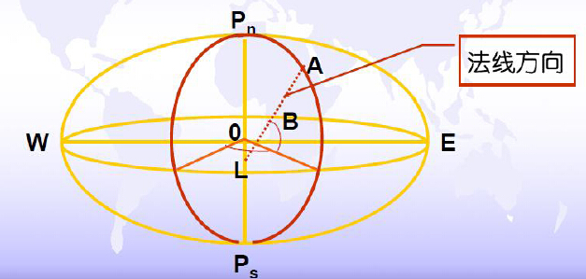
1.1地理坐标系
地理坐标系就是以椭球体面为参考面，以法线为依据，大地经度和大地纬度表示地面点在椭球体表面上的位置的坐标系统。

Slide 11
1.坐标系统
根据椭球体与地球的定位方式不同，大地基准分为两类：
地心大地基准，即椭球体的球心与地球质心重合，在全球范围内总体拟合情况，WGS-1984坐标系统使用的就是地心大地基准。
本地大地基准，即不考虑全球拟合情况，将椭球体与地表某点（坐标原点）固定，实现局部范围更精确的拟合。如北京-1954，西安-80。

Slide 12
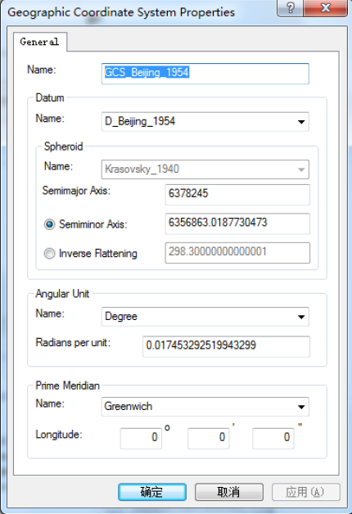
1.1地理坐标系
①选择一个椭球
Krasovsky_1940椭球体
②椭球定位与定向：
利用“Datum:D_Beijing_1954”大地基准面将这个椭球定位
有了 Spheroid 和 Datum 两个基本条件，就确定了大地基准面
Notes:
确定参考椭球体，进而获得大地测量基准面和大地起算数据的工作，称为参考椭球体定位。

Slide 13
1.1地理坐标系-我国常用地理坐标系
坐标系 | 椭球体 | 坐标原点 | 椭球体长半轴 | 椭球体短半轴
1954北京坐标系 | 克拉索夫斯基椭球体(1954年) | 椭球体中心 | 6378245 | 6356863.0
1980西安坐标系 | 采用1975国际椭球(国际大地测量协会推荐的IAG75) | 椭球体中心 | 6378140 | 6356755.2882
WGS1984 | WGS84椭球体（1984年） | 椭球体地心 | 6378137 | 6356752.3142
CGCS2000 | 和我们国家地形逼近的椭球 | 椭球体地心 | 6378137 | 6356752.31414

Slide 14
1.2 投影坐标系
投影坐标系使用基于X,Y值的坐标系统来描述地球上某个点所处的位置。这个坐标系是从地球的近似椭球体投影得到的，它对应于某个地理坐标系，投影后的平面的坐标系统通常以米为单位 。
投影坐标系由 以下参数确定
地理坐标系（由基准面确定，比如：北京54、西安80、WGS84）
投影方法（比如高斯－克吕格、Lambert投影、Mercator投影）

Slide 15
1.2 投影坐标系
经纬度坐标 —> 平面直角坐标系
直接建立在球体上的地理坐标，用经度和纬度表达地理对象位置
投影
建立在平面上的直角坐标系统，用（x，y）表达地理对象位置

Slide 16
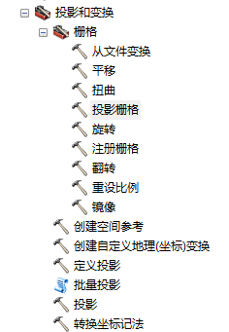
2.投影变换
一种地图投影转换为另一种地图投影，主要包括投影类型、投影参数或椭球体等的改变。
ArcGIS投影变换：
要素类(Feature)数据投影变换
栅格（Raster）数据投影变换

Slide 17
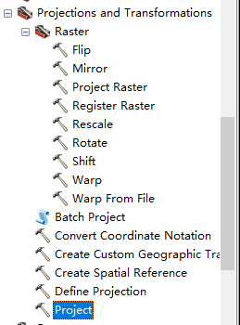
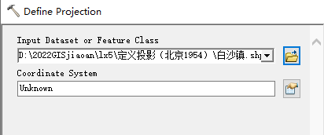
2.投影转换
投影定义针对未定义坐标系统的数据
【数据管理工具】|【投影和变换】|【定义投影】工具

Slide 18
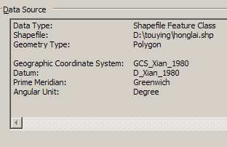
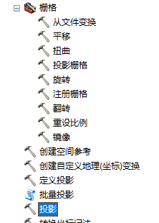
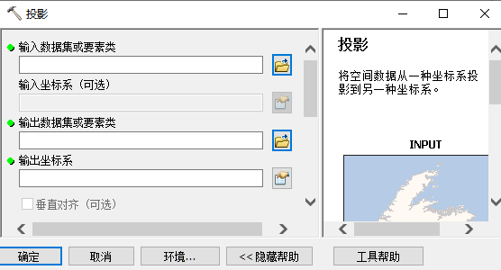
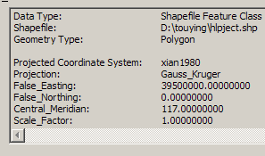
2.投影变换
要素类(Feature)数据的投影变换
【数据管理工具】|【投影和变换】|【投影】工具

Slide 19
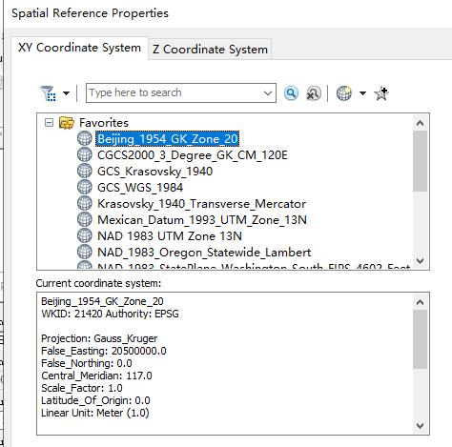
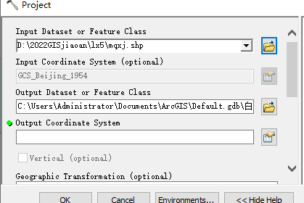
2.投影变换

Slide 20
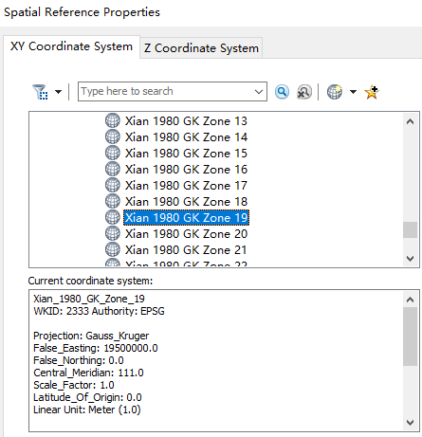
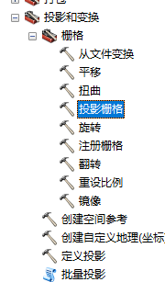
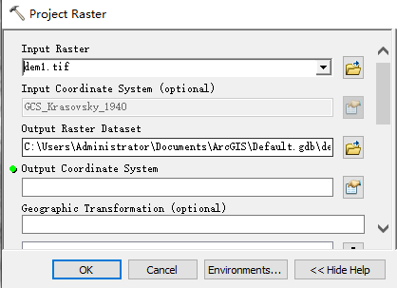
2.投影变换
栅格数据的投影变换
【数据管理工具】|【投影和变换】|【栅格】|【栅格投影】工具

Slide 21
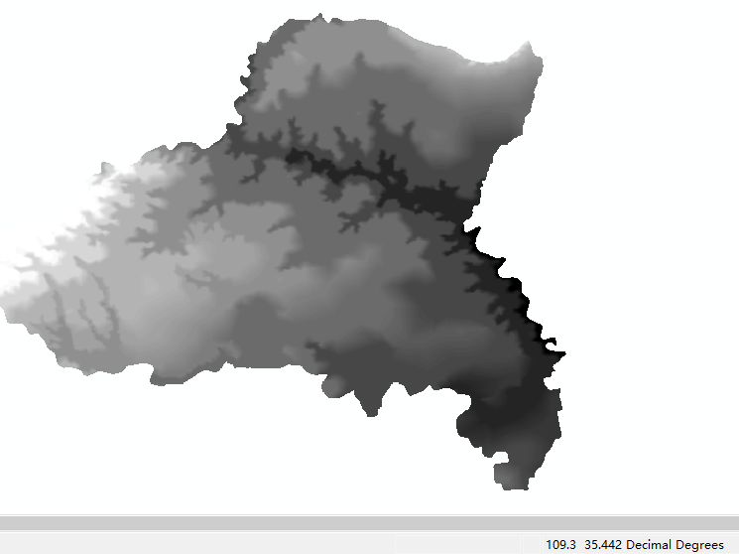
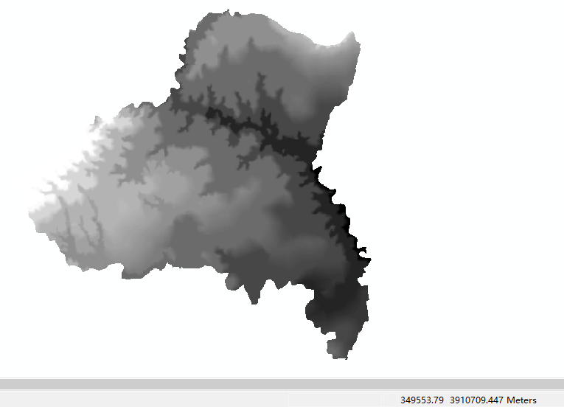
2.投影变换

Slide 22
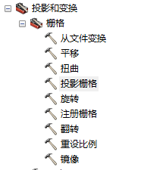
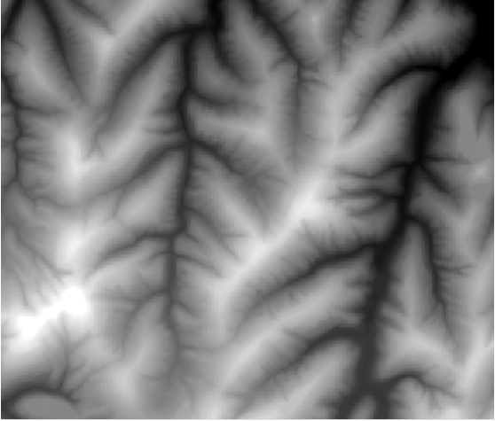
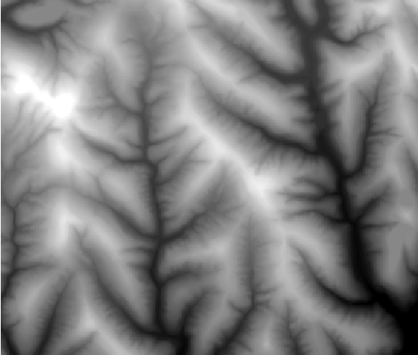
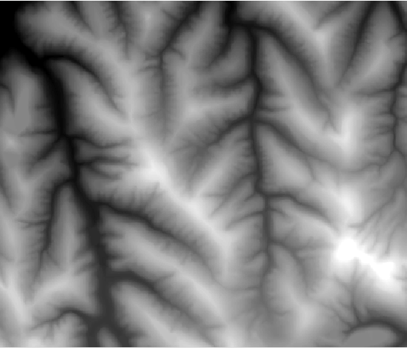
3.数据变换
是指对数据进行诸如放大,缩小,翻转,移动,移动,扭曲等几何位置,形状和方位的改变等操作.
翻转
镜像
原始

Slide 23
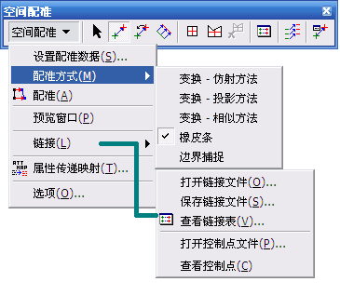
3.数据变换 矢量数据空间校准
Spatial Adjustment ：
平面坐标系的转换
校准有误差的矢量数据
将数据配准到指定坐标系下
拼接分幅数据

Slide 24
3.矢量数据空间校准
【空间校正】工具用于矢量数据的空间位置匹配，提供用于对齐和整合数据的交互式方法；
空间变换：仿射变换、相似变换、射影变换三种空间变换方法。
橡皮页变换：用于两个或多个图层进行小型的几何校正，通常使要素与更为准确的信息对齐。
边匹配：可用于创建链接两个相邻层边的位移链接。需要设置工具属性的参数（位于“校正属性对话框的”边匹配“选项，设置捕捉容差）

Slide 25
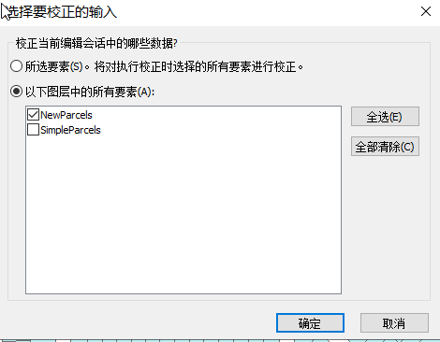
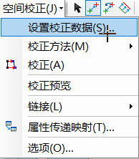
3.矢量数据空间校准-空间变换
【编辑工具】和【空间校正】
打开【编辑器】|【开始编辑】
设置校正数据：在【空间校正】|【设置校正数据】

Slide 26
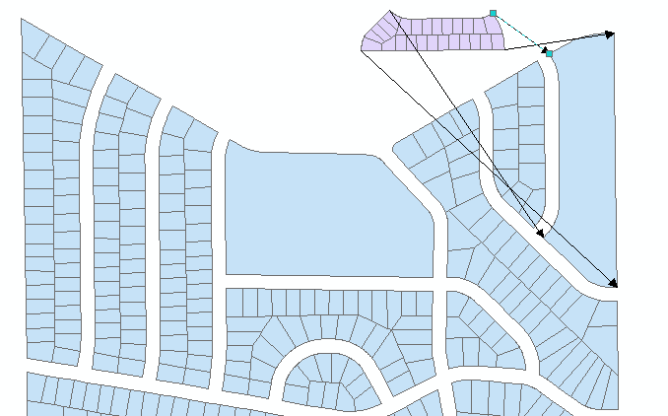
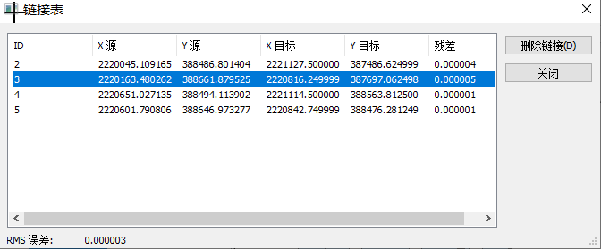
3.矢量数据空间校准-空间变换
设置校正方法：【空间校正】|【校正方法】|【变换-相似】
添加位置链接：【空间校正】工具条
查看链接表：

Slide 27
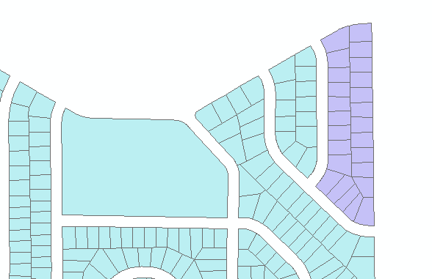
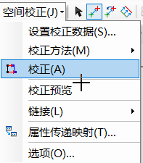
3.矢量数据空间校准-空间变换
执行空间校正：【空间校正】|【校正】

Slide 28
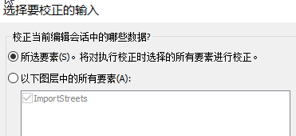
3.矢量数据空间校准-橡皮页变换
【编辑工具】和【空间校正】
打开【编辑器】|【开始编辑】
设置捕捉工具，启动折点捕捉
设置校正数据：在【空间校正】|【设置校正数据】

Slide 29
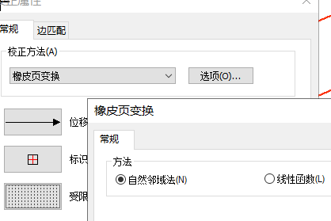
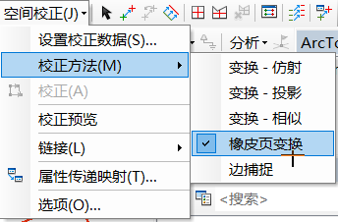
3.矢量数据空间校准-橡皮页变换
设置校正方法：【空间校正】|【校正方法】|【橡皮页变换】
设置校正方法的属性：【空间校正】|【选项】|【自然邻域法】

Slide 30
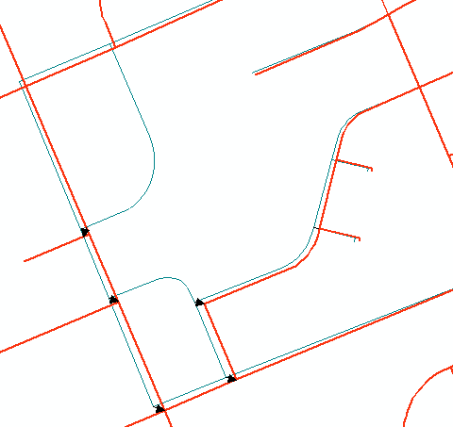
3.矢量数据空间校准-橡皮页变换
添加位移链接：【空间校正】工具条

Slide 31
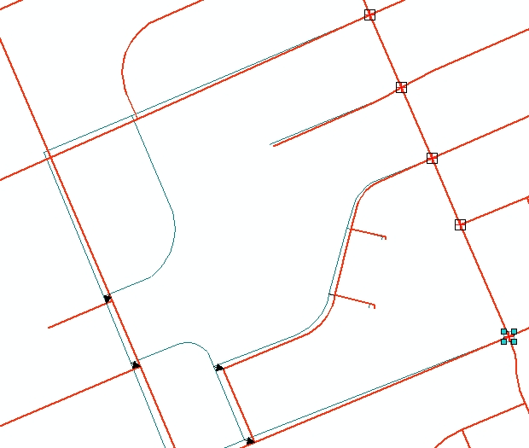
3.矢量数据空间校准-橡皮页变换
添加标识连接：若与纠正线段相邻的线段无须纠正，需要添加标识连接。【空间校正】|工具条

Slide 32
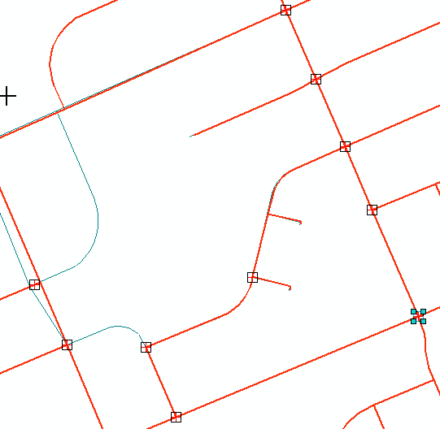
3.矢量数据空间校准-橡皮页变换
执行校正：【空间校正】|【校正】

Slide 33
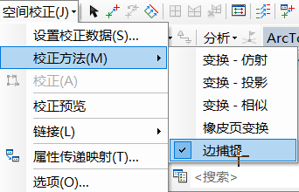
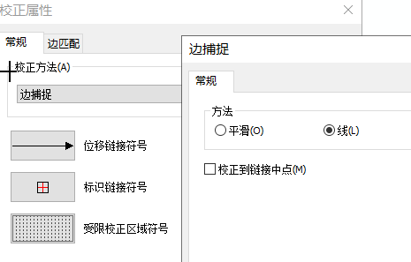
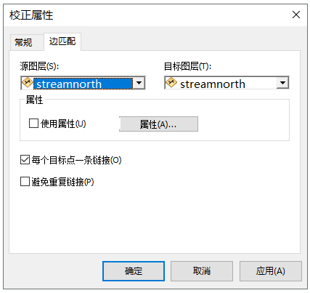
3.矢量数据空间校准-边匹配
边匹配

Slide 34
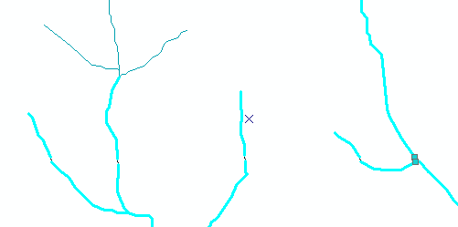
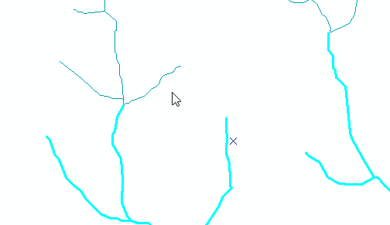
3.矢量数据空间校准-边匹配

Slide 35
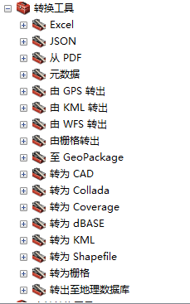
4.数据格式转换
数据结构转换
栅格数据向矢量数据的转换
矢量数据向栅格数据的转换
数据格式转换
E00格式的转换
栅格数据与ASCII文件之间的转换
栅格数据与Float 数据之间的转换
CAD数据的转换
Excel与Table的转换

Slide 36
5.空间数据处理
空间间数据处理是基于已有数据派生新数据的一种方法。
要素整合
规整要素类（Integrate)
创建外包矩形（Feature Envelop To Polygon)
要素到面（ Feature To Polygon）
节点到点
（ Feature VerticsTo Points)
拆分多部件要素（Multipart to singlepart)
创建规则网格要素类（ Create Fishnet)
矢量数据
栅格数据
剪切
融合
拼接
合并（并集）
相交（交集）
影像拼接
相交（交集）

Slide 37
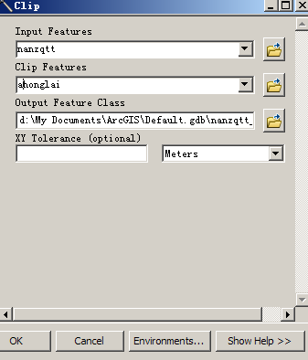
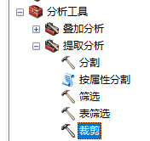
5.1 矢量数据-剪切
数据裁切是从整个空间数据中裁切出部分数据 （用一个多边形图层去裁剪另一个图层）：几何上，位于多边形要素范围内的输入图层要素得到保留。属性上，输入图层的要素属性得到继承。但要注意，面积等字段值仍为原来之值，可能需要重新计算更新；
选择【分析工具】|【提取分析】|【裁剪】工具

Slide 38
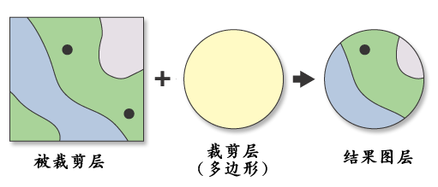
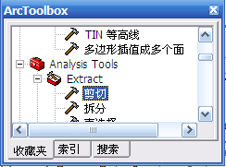
5.1矢量数据-剪切
示例：给你一幅全省土地利用图，再给你一个县行政边界图，就可以利用裁剪操作制作一幅县土地利用图，前提条件是两幅图坐标一致。

Slide 39
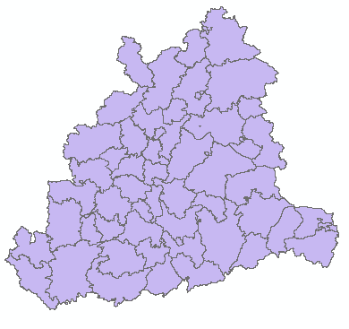
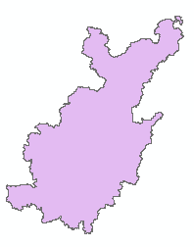
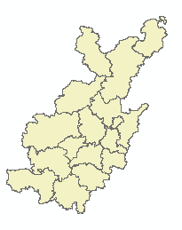
5.1矢量数据-剪切
被裁切层
结果图层
裁切层

Slide 40
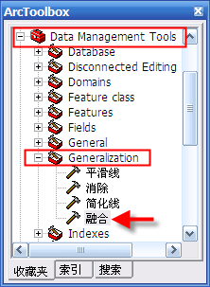

5.1矢量数据- 融合
基于某个字段消除公共边
基于属性的要素合并这个功能可以将主题中某一字段取值相同且相邻的要素合并成一个要素。几何上，某字段值相同并且有公共边的两个多边形被合并；属性上，该字段值得到保留，其它字段可根据需要进行汇总（求和，求平均…）
选择【分析工具】|【提取分析】|【融合】工具

Slide 41

5.1 矢量数据-拼接（append）
数据拼接是指将空间相邻的数据拼接为一个完整的目标数据。几何上，新图层包含原来两个图层的全部信息；属性上，你指定一个图层，让新图层的字段结构与其相同。该指定图层的字段值得到保留，而另一图层中的要素，其字段根据新图层中是否存在同名同类型字段被取舍；数据拼接是指将空间相邻的数据拼接为一个完整的目标数据,拼接之前利用Spatial Adjustment工具完成数据拼接处理.

Slide 42



5.1 矢量数据-拼接
选择【数据管理工具】|【常规】|【合并】工具：
在【输入数据集】文本框选择输入数据（可多选）
在【输出数据集】文本框浏览确定存在胡目标数据

Slide 43



5.1 矢量数据-合并（union）
图层合并将两个图层进行联合运算，派生新的图层。几何上，新图层中为输入图层叠加了多边形图层的分划信息；全部要素均得到保留。属性上，新图层中要素属性值包含了其原始值以及多边形值；

Slide 44



5.1 矢量数据-合并（union）
图层合并将两个图层进行联合运算，派生新的图层。几何上，新图层中为输入图层叠加了多边形图层的分划信息；全部要素均得到保留。属性上，新图层中要素属性值包含了其原始值以及多边形值；

Slide 45


5.1 矢量数据-相交
图层相交将两个图层进行地理相交运算。输入图层要素可以是多边形或线，相交图层必须是多边形，输出图层的属性包含两张图层的属性。几何上，新图层中为输入图层叠加了多边形图层的分划信息；多边形层要素范围之外的元时要素被抛弃；属性上，新图层中要素属性值包含了其原始值以及多边形值；

Slide 46




5.1 矢量数据-相交
选择【分析工具】|【叠加分析】|【相交】工具

Slide 47




5.1 矢量数据-数据提取
数据提取是从已有数据中，根据属性表内容选择符合条件的数据，构成新的数据层，可以通过设置SQL表达式进行条件选择。
选择【分析工具】|【提取】|【筛选】工具

Slide 48

5.2栅格数据-拼接
选择【数据管理工具】|【栅格数据集】|【镶嵌至新栅格】对话框：
【镶嵌运算符】为可选，确定镶嵌重叠部分的方法，默认为LAST，表示重叠部分的栅格值取输入栅格窗口列表的最后一个的数据的栅格值。
【镶嵌色彩映射表模式】为可选，确定输出数据的色彩模式。默认状态下各输入数据的色彩保持不变。
只支持ERDAS IMAGEING（*.img），GRID（无后缀名），TIFF（*.tif）三种格式。

Slide 49



5.2栅格数据-拼接

Slide 50



5.2栅格数据-裁切
利用一个已有矢量和影像的范围切割影像 输出格式由文件扩展名指定，tif，img；
选择【 Spatial Analysis工具】|【提取】|【按掩膜提取】工具：
在【输入栅格】文本框选择需要裁切的栅格数据；
在【输入栅格数据或要素掩膜数据】文本框定义用以裁切的栅格或矢量数据。

Slide 51



5.2 栅格数据-数据提取
选择【Spatial Analysis工具】|【提取分析】| 【按属性提取】工具

Slide 52




5.3 要素整合
要素到点（ Feature To Point)
【数据管理工具】|【要素】|【要素转点】
要素到线（Feature To Line）
【数据管理工具】|【要素】|【要素转线】

Slide 53




5.3 要素整合
要素到面（ Feature To Polygon）
【数据管理工具】|【要素】|【要素到面】
节点到点（ Feature VerticsTo Points)
【数据管理工具】|【要素】|【节点到点】

Slide 54



5.3 要素整合
在节点处打断线（Split Line At Vertices)
【数据管理工具】|【要素】|【在节点处打断线】
拆分多部件要素（Multipart to singlepart)
【数据管理工具】|【要素】|【拆分多部件要素】

Slide 55



5.3 要素整合
创建规则网格要素类（ Create Fishnet)
用来创建指定格子大小、行数、列数的线要素类。
【 数据管理工具】|【采集】|【创建渔网】

Slide 56
作业
练习并掌握矢量拼接append与union的区别。
练习矢量数据的融合dissolve，并了解含义。
练习CAD、ASCII、Dbf表格等数据格式转换。
练习矢量与栅格数据之间的转换。

